Slide 1
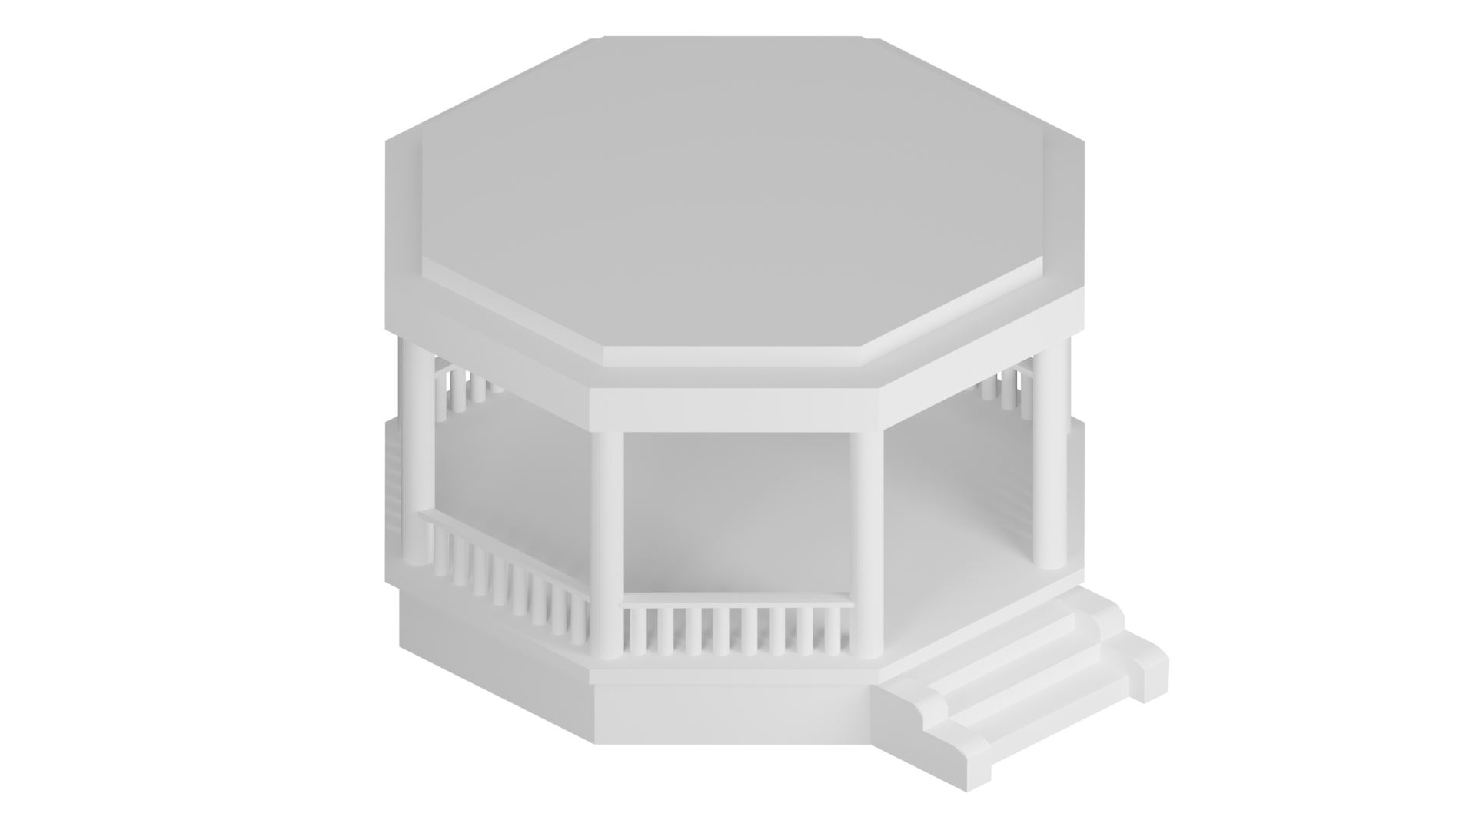
Iznajmljivanje društvenih domova u Bjelovaru
</

Slide 2
</ Projekt
01
Jednostavno, robusno, skalabilno.
Moderni Tech Stack i najbolje prakse!
Bez ovisnosti o Cloud-u.

Slide 3






02
Tech Stack
Frontend
Vue.js (TypeScript)
Tailwindcss
DaisyUI
Backend
ASP. NET Core 8.0
Entity Framework Core
MSSQL Database

Slide 4
03
DEMO

Slide 5
</ Hvala na pažnji
Mihael Šorgo (Dizajn/Foto)
Ante Prskalo (Dackend dev)
Kristijan Rosandić (Frontend dev)
M. A. K.
M
A
K

Slide 6
</ Hvala na pažnji

